Slide 1
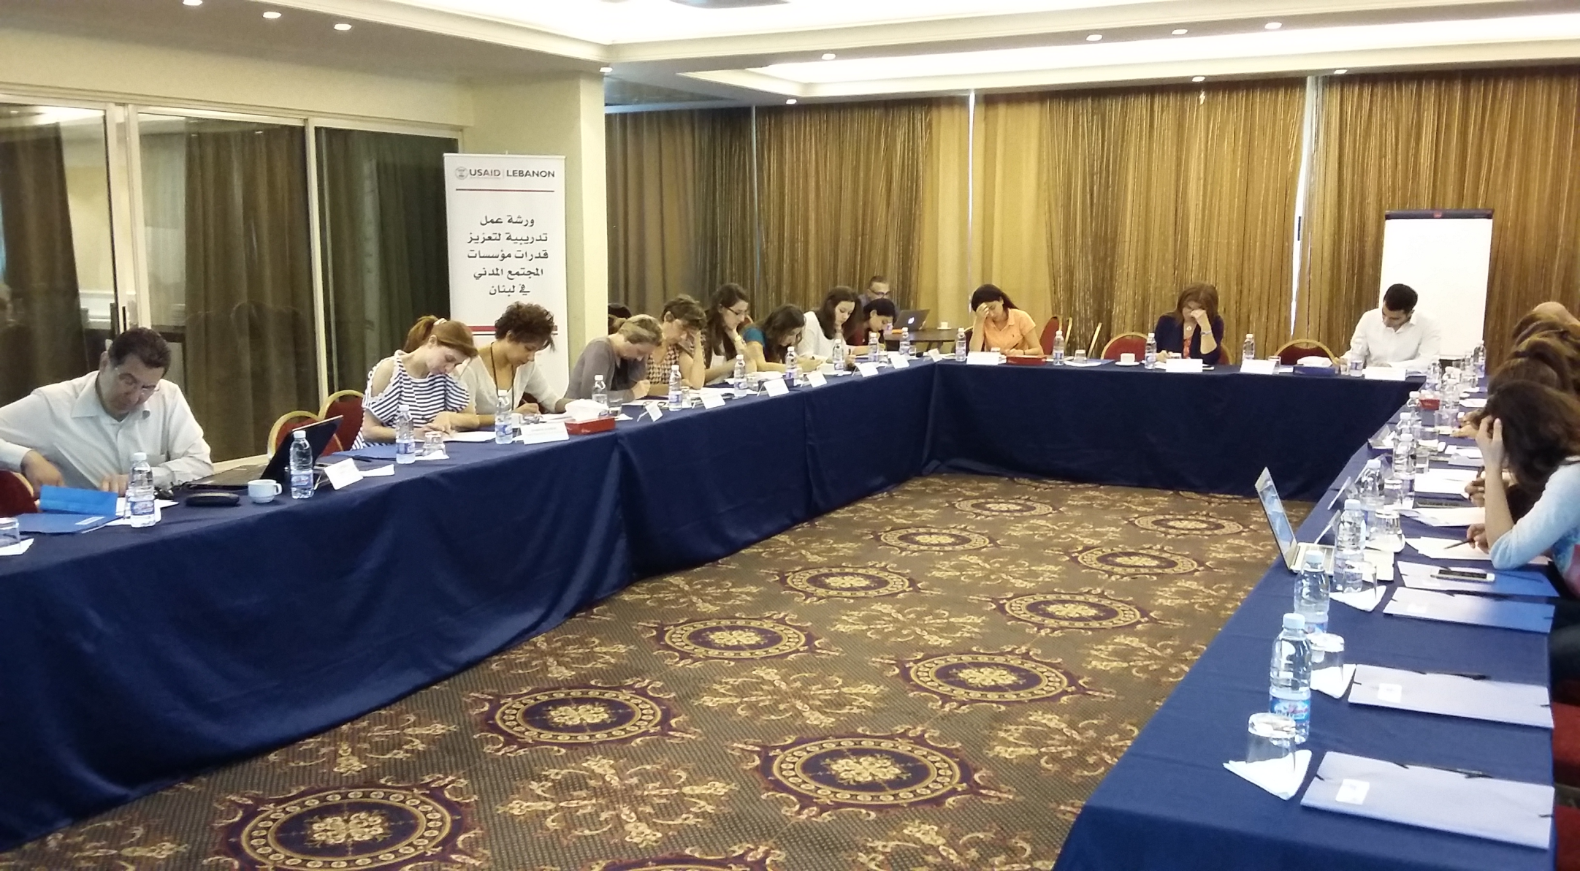
مؤشرات مراقبة الأداء
المراقبة والتقييم الجزء 2
تمّ تطوير هذه المنشورة بفضل دعم الشّعب الأميركي من خلال الوكالة الأمريكيّة للتّنمية الدّوليّة(USAID) . محتويات هذه المنشورة هي مسؤوليّة الإستشاري، ولا تعكس بالضّرورة وجهة نظر أو آراء الوكالة الأمريكيّة للتّنمية أو حكومة الولايات المتّحدة.

Slide 2
الدورة الافتتاحية، المقدمة والاختبار التمهيدي
9:30 – 10:10
الدورة الأولى: أسس مؤشرات الأداء
10:10 – 11:15
استراحة
11:15 – 11:25
الدورة الثانية: المؤشرات جيدة وأدوات المؤشرات
11:25 – 12:30
استراحة الغداء
12:30 – 1:00
الدورة الثالثة: إطار المراقبة والتقييم والورقة المرجعية لمؤشرات الأداء: تمرين تطبيقي
1:00 – 2:15
الدورة الختامية، الاختبارات النهائية، تقييم التدريب
2:15 – 2:30
مؤشرات مراقبة الأداء
المراقبة والتقييم الجزء 2
2/48

Slide 3
الدورة الافتتاحية:
أهداف حلقة العمل التدريبية
الدورة الافتتاحية
3/48

Slide 4
الدورة الافتتاحية:
مقدمة
أهداف حلقات العمل التدريبية
جدول أعمال حلقات العمل التدريبية
نتائج التعلم المتوقعة
الدورة الافتتاحية
4/48

Slide 5
أهداف حلقة العمل
سيتمكن المشاركون عند انتهاء حلقة العمل التدريبية، من:
فهم الدور الذي تلعبه مؤشرات الأداء في إدارة المشاريع لتحقيق النتائج.
اكتساب المهارات المتعلقة بوضع المؤشرات الذكية (محددة، قابلة للقياس، قابلة لتحقيق، مهمة، وضمن إطار زمني) مع خطوط الأسس والأهداف؛
تعلم كيفية استكمال واستخدام "إطار المراقبة والتقييم" و "الورقة المرجعية لمؤشرات الأداء".
الدورة الافتتاحية
5/48

Slide 6
لعبة القاموس المصور للمراقبة والتقييم: هيا نلعب
يقسم المشاركون في التدريب إلى فريقين.
يختار كل فريق 5 أعضاء للمشاركة في المباراة.
يختار كل مشارك بطاقة التي تتضمن مصطلح رئيسي رئيسية يتعلق بالمراقبة والتقييم. لديه (ها) دقيقة واحدة لوضع رسم تخطيطي أو رسم صورة تشير إلى الكلمة المطبوعة على البطاقة – راقب جهاز ضبط الوقت في الخلفية!؛
لا يمكن للمشارك استخدام أدلة لفظية حول الموضوع الذي يقوم برسمه.
يتعين على كل فريق أن يحاول تخمين الكلمة المقصود التي يحاول الرسم أن يمثلها.
يمكن لكل فريق أن يختار 5 بطاقات كحد أقصى. يفوز في المباراة الفريق الذي يحصل على أكبر عدد من النقاط (إجابات صحيحة)!
الدورة الافتتاحية
6/48

Slide 7
نهاية الدورة الافتتاحية
الدورة الافتتاحية
7/48

Slide 8
الدورة الأولى: أسس مؤشرات الأداء
الدورة الأولى
8/48

Slide 9
أهداف الدورةالأولى
سيتمكن المشاركون عند انتهاء حلقة العمل التدريبية، من:
التعرف على ماهية المؤشر وكيفية استخدامه في تحسين كفاءة وفعالية المشاريع؛
فهم المستويات المختلفة للمؤشرات، وكيف تخدم أهداف مختلفة.
التعرف على دورة أو عملية اختيار المؤشرات؛
فهم كيفية ارتباط مؤشرات الأداء بدورة حياة المشروع.
الدورةالأولى
9/48

Slide 10
ما هو المؤشر؟
المؤشر هو أداة مراقبة وتقييم تستخدم لتتبع وقياس وتقييم ووضع تقرير عن التقدم المحرز نحو تحقيق الأهداف على مختلف المستويات بما في ذلك:
(أ) الأنشطة؛
(ب) النتائج؛ و
(ج) الأهداف.
الدورة الأولى
10/48

Slide 11
ماذا يقيس المؤشر؟
يقيس المؤشر التقدم ويتابع التغيير من الأسس وصولا إلى الأهداف.
الأساس هو قيمة مؤشر الأداء قبل تنفيذ المشروع.
الهدف هو مستوى معين ومخطط للتغيير المراد تحقيقه في فترة زمنية محددة بعد الانتهاء من تنفيذ المشروع.
الدورة الأولى
11/48

Slide 12
تساعد المؤشرات في:
تتبع تنفيذ الأنشطة للتأكد من: (أ) تنفيذها على النحو المخطط؛ و(ب) أنها تؤدي إلى النتائج المخطط لها أو المقصودة.
تحليل النتائج للتأكد من أنها: (أ) تحدث / تكشف على النحو المخطط. و(ب) أنها تؤدي إلى الهدف (الأهداف) المخطط له (ها) أو المقصود (ة)؛
مراقبة التقدم المحرز نحو تحقيق الأهداف النهائية.
الدورة الأولى
12/48

Slide 13
يمكننا، من خلال استخدام المؤشرات:
تخفيض كمية كبيرة من البيانات وصولا إلى أبسط أشكالها. وبالتالي، تبسيط عملية وضع التقارير؛
تحديد نقاط الضعف في الوقت المناسب، وتنبيه الإدارة لاتخاذ أي إجراء تصحيحي مطلوب؛
تقييم فعالية أنشطة البرنامج أو المشروع؛
تقديم أدلة على تحقيق النتائج والأهداف.
الدورة الأولى
13/48

Slide 14
لا يشكل أي مؤشر واحد مقياسا شاملا.
تقيس المؤشرات على مستويات مختلفة أشياء مختلفة.
تساعد المؤشرات على إثبات الصلة، والروابط والعلاقة السببية.
تقييم الأداء
الأهداف
يستخدم نظام مراقبة وتقييم عالي الجودة المؤشرات التي تراقب التقدم وتتابع التغيير على جميع المستويات
النتائج
مراقبة الأداء
الأنشطة
الدورة الأولى
14/48

Slide 15
يهدف المشروع إلى الحد من اندلاع الحرائق بنسبة 10٪ خلال عامين من خلال توفير: (أ) بناء القدرات للمتطوعين وحراس الغابات حول التقنيات الوقائية.
(ب) تنظيم حملات توعية تستهدف السكان
الهدف
الحد من اندلاع الحرائق
الأهداف
النتيجة 2
النتيجة 1
التغيير في ممارسات العمل
التغيير في المعرفة
النتائج
النشاط 3
النشاط 2
النشاط 3
النشاطات
حملة التوعية
التدريب الميداني
حلقات عمل تدريبية
الدورة الأولى
Sample Project
15/48

Slide 16
إطار المراقبة والتقييم
المستوى
مجال التركيز
المؤشر (المؤشرات)
خط الأساس
الهدف
أدوات جمع البيانات النموذجية
الهدف
الحد من اندلاع الحرائق
انخفاض نسبة اندلاع الحرائق في المنطقة المستهدفة
0%
10%
تقارير حوادث الحريق
النتيجة (النتائج)
تغيير في المعرفة
تحسين معرفة المتدربين بتقنيات الوقاية من حرائق الغابات
0%
60%
الاختبارات التمهيدية والنهائية
المدخلات
عدد أدوات التدريب التي وزعت خلال حلقة العمل إلى رجال الإطفاء
الأدوات
40
30
ورقة مجموعات تسليم السجل
المدخلات
عدد المتطوعين الذين تم تدريبهم
عدد حراس الغابات الذين تم تدريبهم
عدد الإناث اللواتي تم تدريبهن
5
0
2
20
30
15
المتدربون
أوراق الحضور
شاط
النشاط
حلقات عمل تدريبية
عدد حلقات العمل التدريبية التي تم إجراؤها
0
2
أوراق الحضور
الدورة الأولى
نموذج المشروع
16/48

Slide 17
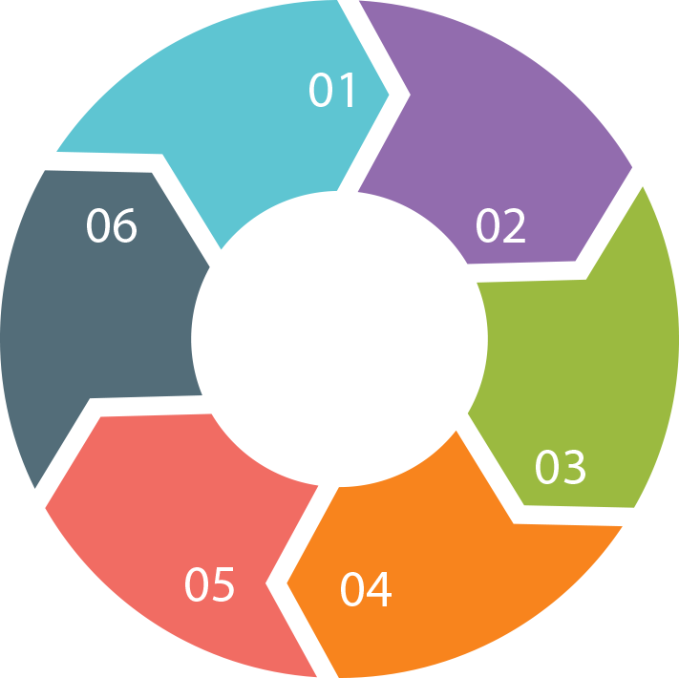
تحديد ما يجب قياسه. البدء مع الغايات والأهداف العامة للبرنامج أو المشروع.
تحديد المؤشرات لكل مستوى. التأكد من أن القائمة تشمل المؤشرات التي تقيس جميع جوانب المشروع أو البرنامج.
تحديد غرض المؤشر
تحديد لائحة المؤشرات المحتملة
وضع استمارات ونماذج جمع بيانات المراقبة والتقييم لكل مؤشر، وإسناد مسؤوليات جمع البيانات، وتحديد وتيرة جمع البيانات، وجمع البيانات، وتقديم تقرير عن المؤشرات
تقليص القائمة لتشمل "أفضل" المؤشرات فقط. التركيز على المؤشرات التي تلبي احتياجات الإدارة بتكلفة معقولة. التركيز على المؤشرات مع مصادر البيانات المتاحة. تحديد عدد المؤشرات لكل نتيجة باثنين أو ثلاثة. تذكر: ليس عددها كبير، ولكن تكفي للحصول على المعلومات الأساسية. تذكر أيضا جمهورك المستهدف.
وضع استمارات جمع البيانات، جمع البيانات
استكمال القائمة وتحديد المؤشر (المؤشرات)
تحديد خطوط الأساس والأهداف
تحديد البيانات التي يجب جمعها، وتحديد مصادر البيانات لكل مؤشر. يمكن العثور على بيانات المؤشرات في عدة أماكن (الأساسية مقابل الثانوي)، بما في ذلك: الوكالات الحكومية، ومنظمات الأمم المتحدة والمؤسسات الأكاديمية والبيانات الميدانية للمشروع، الخ
تحديد خط أساس وهدف كل مؤشر. وهل تم وضع خط الأساس مسبقا؟ هل نحن بحاجة إلى جمع بيانات خط الأساس؟ هل تم تعيين خط الأساس عند نقطة الصفر؟ ما هي الافتراضات المستخدمة لتحديد / توقع الأهداف؟
تحديد مصدر البيانات
الدورة الأولى
Session I
دورة تطوير المؤشرات
17/48

Slide 18
المثال 1
تقوم منظمة غير حكومية بتنفيذ مشروع "الحد من النفايات" لمدة عامين الذي يهدف إلى تشجيع إعادة تدوير نفايات الورق والكرتون. وقد وضعت المنظمة غير الحكومية نقاطا للجمع في عشرة (10) متاجر في بوتان. كما توصلت المنظمات غير الحكومية أيضا إلى اتفاقا مع أحد مصانع البلاد الرائدة في إعادة التدوير (مصنع X) لمعالجة النفايات التي تم جمعها. يهدف المشروع إلى الحد من كمية النفايات البلدية الصلبة التي تصل إلى مكبات النفايات بنسبة 15٪، والتي سوف تساعد على تقليل انبعاثات غاز الميثان بنسبة 3٪.
مستوى الهدف - خيارات المؤشر:
الخيار 1: انخفاض طمر النفايات البلدية الصلبة في بوتان بنسبة 15٪ خلال عامين
الخيار 2: انخفاض انبعاثات غاز الميثان من النفايات البلدية الصلبة في بوتان بنسبة 3٪ خلال عامين
الخيار 3: كمية نفايات الورق والكرتون المعاد تدويرها من قبل مصنع X
الدورة الأولى
Session I
دورة تطوير المؤشرات
18/48

Slide 19
المثال 2
تقوم منظمة غير حكومية بتنفيذ مشروع تربوي لمدة ثلاث سنوات يهدف إلى تحسين مهارة القراءة بين طلاب الصف الخامس والسادس متوسط بنسبة 70٪ على الأقل في خلال 3 سنوات. ويسمح هذا التحسن بزيادة عدد خريجي الجامعات بنسبة 50٪ خلال 3 سنوات. وتخطط المنظمة غير الحكومية لتنظيم مخيمين صيفيين سنويا، ويستوعب كل مخيم 30 طالب في الصف الخامس والسادس متوسط مع مهارة متدنية في القراءة. وتخطط المنظمات غير الحكومية المعنية بتوزيع 180 ”أداة قراءة في المنزل" على الطلاب المشاركين في مخيمات القراءة الصيفية بحيث يمكن لأهل الطلاب المشاركين أن يساعدوا على تحسين قراءتهم في المنزل.
الأهداف: زيادة عدد خريجي الجامعات بنسبة 50٪ في 3 سنوات
النتائج: تحسن مهارة القراءة بين بين طلاب الصف الخامس والسادس متوسط المشاركين في المخيمات الصيفية بنسبة 70٪ على الأقل على مدى ثلاث سنوات
المخرجات: عدد الطلاب المشاركين في مخيمات "القراءة" الصيفية
عدد ”أدوات القراءة في المنزل" الموزعة خلال المخيمات الصيفية
الأنشطة: عدد مخيمات "القراءة" الصيفية التي تم إجراؤها على مدار أكثر من 3 سنوات
الدورة الأولى
Session I
دورة تطوير المؤشرات
19/48

Slide 20
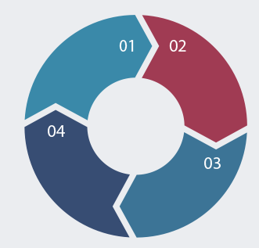
دورة المؤشرات مقابل دورة حياة المشروع
يتم استخدام المؤشرات في التقييمات، مما يسمح بتقييم نجاح المشروع وآفاق الاستدامة ولوضع الدروس المستفادة
تحديد الاحتياجات
خطة المشروع
إنهاء المشروع
التصميم
خطة المراقبة والتقييم
تقييم نهاية المدة
توفر عملية الاختيار النهائي للمؤشرات، وتحديد الافتراضات الرئيسية، ومصادر البيانات وعوامل التكلفة أساسا لخطة المراقبة والتقييم
التنفيذ
مراقبة الأداء
تقييم منتصف المدة
تساعد المؤشرات على تتبع التقدم المحرز نحو تحقيق الأهداف أثناء التنفيذ (الميزانية، جدول الأنشطة والنتائج)، في حين المساعدة في تحديد الإجراءات التصحيحية اللازمة
الدورة الأولى
Session I
20/48

Slide 21
نهاية الدورة الأولى
الدورة الأولى
21/48

Slide 22
استراحة
حان وقت الاستراحة!
22/48

Slide 23
الدورة الثانية: المؤشرات الجيدة وأدوات المؤشرات
الدورة الثانية
23/48

Slide 24
أهداف الدورة الثانية
سيتمكن المشاركون في نهاية الدورة الثانية، من:
الاطلاع على الصعوبات أو التحديات المشتركة المرتبطة باختيار مؤشرات الأداء؛
تعلم خصائص المؤشر الجيد.
التعرف على إطار المراقبة والتقييم والورقة المرجعية لمؤشرات الأداء كأدوات تستخدم لتعزيز المؤشرات ووضع تقارير حول المراقبة والتقييم.
الدورة الثانية
24/48

Slide 25
التمرين 1: تبادل الأفكار
سيتم تقسيم المشاركين في التدريب إلى ثلاث مجموعات عمل. وتقوم كل مجموعة بتحديد (على أساس الخبرة):
1. أعلى 3-5 تحديات تمت مواجهتها عند اختيار أو تطوير المؤشرات
2. الأدوات أو التقنيات المستخدمة للتعامل مع هذه التحديات
ويقوم كل فريق بإعداد قائمة تضم نقطتين وتشير إلى: (أ) التحديات؛ (ب) الأدوات أو الحلول المستخدمة للتعامل مع هذه التحديات.
سيختار كل فريق عضو لتقديم القائمة التي يوافق عليها الفريق.
الدورة الثانية
Session I
25/48

Slide 26
تحديات اختيار المؤشر
لم تتمكن المؤشرات قياس التغيير المنشود على مختلف مستويات المشروع - الأنشطة والنتائج والأهداف؛
لم تتمكن المؤشرات من إظهار الروابط والعلاقة السببية بين الأنشطة والنتائج والأهداف.
المؤشرات ليست:
ذات مغزى: لا تلتقط أو تبلغ عن معلومات هامة حول المشروع.
مباشرة: لا تستطيع قياس التغيير المنشود بشكل وثيق
موضوعية: ليس لها تعريف واضح لما يجري قياسه وما هي البيانات التي يجب جمعها ومن أي مصادر يتم جمعها
موثوق بها: لا يتم قياسها باستمرار عبر الزمن
مفهومة: ليست سهلة الفهم والتفسير
الدورة الثانية
26/48

Slide 27
اختيار المؤشر: فكر بذكاء
تعتمد الخصائص المطلوبة للمؤشرات بشكل كبير على المقاربة المعتمدة وطبيعة المشروع. ويستخدم اختصار SMART على نطاق واسع لتلخيص خصائص المؤشرات الجيدة.
محددة
قابلة للقياس (يمكن الاعتماد عليها، ومقارنتها وملائمة للسياق أيضا)
قابلة للتحقيق (فعالة من حيث التكلفة أيضا)
ذات الصلة
محددة زمنيا (بالغة الدقة)
الدورة الثانية
27/48

Slide 28
اختيار المؤشر: فكر بذكاء
 |  | محددة: يجب ذكر المؤشرات بشكل واضح، وأن تكون واضحة المعالم، ومركزة. كما يجب أن تكون واضحة للأشخاص الذين يملكون معلومات أساسية حول المشروع. قابلة للقياس: يجب أن يكون مؤشر قابل للقياس، مما يعني، أن يكون قابل للعد، والمراقبة والتحليل والاختبار، أو الطعن. ويجب أن تكون المؤشرات قادرة على تحديد درجة التنفيذ أو التغيير. وينبغي أن تكون النتائج قابلة للتكرار وقابلة للمقارنة من خلال استخدام نفس المنهجية والمعلومات. قابلة للتحقيق: يجب أن يكون الهدف المتعلق بالمؤشر قابل للتحقيق ضمن نطاقات المشروع / البرنامج. ذات الصلة: ينبغي أن تكون المؤشرات قادرة على كشف التغيير وتكون متصلة بالحالة المعينة التي تشير إليها المعلومات. كما يجب أن تكون قابلة للقياس بمقياس مناسب. محددة زمنيا: يجب أن يرفق المؤشر بإطار زمني، وأن تدرج تواريخ المدة للقياس.
الدورة الثانية
28/48

Slide 29
المثال 1
تقوم منظمة غير حكومية بتنفيذ مشروع تربوي لمدة ثلاث سنوات يهدف إلى تحسين مهارة القراءة بين طلاب الصفوف الخامس والسادس المتوسط بنسبة 70٪ على الأقل في خلال 3 سنوات. ويسمح هذا التحسن بتحسين نتائج اختبار الطلاب في اللغة الإنجليزية بنسبة 50٪
الأهداف: تحسين نتائج اختبار اللغة الإنجليزية لطلاب المخيم الصيفي بنسبة 50٪ في خلال 3 سنوات
النتائج: تحسن مهارة القراءة الكفاءة بين بين طلاب الصفوف الخامس والسادس المتوسط المشاركين في المخيمات الصيفية بنسبة 70٪ على الأقل على مدى ثلاث سنوات
المخرجات: عدد الطلاب المشاركين في مخيمات "القراءة" الصيفية
النشاطات: عدد مخيمات "القراءة" الصيفية التي تم إجراؤها على مدى 3 سنوات
الدورة الثانية
نموذج مؤشر الذكاء
29/48

Slide 30
التمرين 2: المؤشرات الذكية
سيتم تقسيم المشاركين في التدريب إلى ثلاث مجموعات عاملة. تقوم كل مجموعة بمراجعة قائمة المؤشرات المقدمة وتحديد ما إذا كانت:
1. محددة
2. قابل للقياس
3. قابلة للتحقيق
4. ذات الصلة
5. محددة زمنيا
سيقدم كل فريق اقتراحات بشأن كيفية تحسين هذه المؤشرات. وسيتم إدراج دليل المؤشرات الذكية كنشرة مع هذا التمرين.
الدورة الثانية
Session I
30/48

Slide 31
إطار المراقبة والتقييم
إطار الرصد والتقييم هو أداة تستخدم لتتبع التقدم المحرز نحو تحقيق الأهداف عبر جميع المؤشرات. كما يعتبر جدولا يصف المؤشرات التي تستخدم لقياس نجاح البرنامج أو المشروع في تحقيق أهدافه وخططه الموضوعة. وهو يشمل:
قائمة المؤشرات على جميع المستويات؛
تعريف دقيق لكل مؤشر.
مزيج من خط أساس المؤشر والبيانات المستهدفة؛
معلومات عن: مصادر البيانات، وطرق جمع البيانات، ووتيرة جمع البيانات ومسؤوليات جمع البيانات.
في الجوهر، يجيب جدول تتبع إطار المراقبة والتقييم – أو مؤشرات المراقبة والتقييم على الأسئلة التالية: من، لماذا، متى، ماذا.
الدورة الثانية
31/48

Slide 32
نموذج إطار المراقبة والتقييم
 | مؤشر الأداء | التعريف | خط الاساس | الهدف | مصدر البيانات (وسائل التحقق) | وتيرة جمع البيانات | المسؤوليات
 | Performance Indicator | Definition | Baseline | Target | Data Source | Frequency of Data Collection | Responsibilities
الأثر (Impact/ Goal)
(النتائج) (Outcome/ Results)
النشاطات (Activities)
الدورة الثانية
32/48

Slide 33
مثال عن إطار المراقبة والتقييم
 | مؤشر الأداء | التعريف | خط الاساس | الهدف | مصدر البيانات (وسائل التحقق) | وتيرة جمع البيانات | المسؤوليات
 | Performance Indicator | Definition | Baseline | Target | Data Source | Frequency of Data Collection | Responsibilities
الأثر (Impact/ Goal)
(النتائج) (Outcome/ Results) | تحسن مهارات الدعوة لدى المتدربين بنسبة 45٪ على الأقل | يقوم المؤشر بتتبع وقياس التغيير في مستوى المهارات لدى المتدربين الذين أتموا تدريبهم، وذلك باستخدام نتائج الاختبارات التمهيدية والنهائية | 0% | 45% | سيستخدم المؤشر نتائج الاختبارات التمهيدية والنهائية المسجلة للمتدربين التي أكملوا حلقات عمل تدريبية في مجال الدعوة. | تقديم تقارير المراقبة والتقييم الشهرية للإدارة على أساس دوري | سوف يجري موظف المراقبة والتقييم تحليلا بعد جمع الاستمارات. أما مدرب حلقة العمل فسيقوم بإعداد الاختبارات التمهيدية والأولية
النشاطات (Activities)
الدورة الثانية
33/48

Slide 34
الأوراق المرجعية لمؤشرات الأداء
إن الأوراق المرجعية لمؤشرات الأداء هي ورقة متعددة الأغراض تضم جميع التفاصيل المتعلقة بمؤشر معين. وتقسم المعلومات إلى 9 أقسام رئيسية:
كاتب وتاريخ الورقة المرجعية لمؤشر الأداء
تعريف المؤشر
المنطق والافتراضات
أسلوب جمع البيانات
وضع تقرير عن البيانات
قضايا جودة البيانات
عملية مراجعة جودة البيانات
التعليقات / التوصيات
التغييرات التي أدخلت على المؤشر
الدورةالثانية
34/48

Slide 35
Performance Indicator Reference Sheet
الورقة المرجعيّة لمؤشرات الأداء
Date of PIRS | تاريخ تطوير الورقة المرجعية لمؤشر الأداء
This PIRS prepared by: | قام بتحضير الورقة المرجعية
Date of Last PIRS update: | آخر تاريخ للتحديث
Name of Indicator: | اسم المؤشر
PRECISE DEFINITION: | الشرح المفصّل
RATIONALE & ASSUMPTIONS: | منطق المؤشر والافتراضات
Unit of measure: | وحدة القياس
Disaggregates: | مستوى تفصيل المؤشر
Indicator type: | نوع المؤشر
Expected direction of change: | اتجاه التغيير المتوقع (سلبي او إيجابي)
DATA COLLECTION METHODOLOGY | منهجية جمع البيانات
Data source: (Primary or Secondary) | مصدر البيانات
Level of collection: | مستوى جمع البيانات
Who collects data for this indicator: | من المسؤول عن جمع البيانات
How should it be collected: | كيف يجب جمع البيانات
Frequency of collection: | وتيرة جمع البيانات
الدورةالثانية
35/48

Slide 36
How is the baseline determined: | كيف تم تحديد خط الأساس
How are the targets set: | كيف تم وضع هدف المؤشر )الكمي أو النوعي(
DATA REPORTING | الإبلاغ عن البيانات
Data format | تنسيق البيانات
Data analysis | تحليل البيانات
Frequency of data reporting: | وتيرة ابلاغ البيانات
Presentation of data: | كيفية عرض البيانات
DATA QUALITY ISSUES | جودة ونوعية البيانات
Known Data Limitations (if any): | محدودية البيانات
Plans to Address Limitations: | خطة مواجهة محدودية البيانات
Data security | أمان البيانات
Data storage | طريقة حفظ البيانات
DATA QUALITY REVIEW PROCESSES | آلية الحفاظ على جودة البيانات
Data Quality Review Plan/ Process: | خطة مراجعة جودة البيانات
Data Quality Review Frequency: | وتيرة مراجعة جودة البيانات
Date of last DQA | آخر مراجعة تمّت لضمان جودة البيانات
COMMENTS/ RECOMMENDATIONS: | التوضيحات/التعليقات
CHANGES TO INDICATOR: | التغييرات التي طرأت على المؤشر
الدورةالثانية
36/48

Slide 37
نهاية الدورة الثانية
الدورةالثانية
37/48

Slide 38
استراحة الغداء
حان وقت الاستراحة!
38/48

Slide 39
الدورة الثالثة: إطار المراقبة والتقييم والأوراق المرجعية لمؤشرات الأداء : تمرين تطبيقي
الدورة الثالثة
39/48

Slide 40
أهداف الدورة الثالثة
سيتمكن المشاركون عند نهاية الدورة الأولى، من:
تعلم كيفية تحليل تطوير المشروع وتحديد مؤشرات لقياس كل مرحلة.
تعلم كيفية ملء واستخدام إطار المراقبة والتقييم والأوراق المرجعية لمؤشرات الأداء
الدورة الثالثة
40/48

Slide 41
التمرين الثاني
سيتم تقسيم المشاركين في التدريب إلى ثلاث مجموعات عمل. بعد قراءة دراسة الحالة المقدمة بتأن، يتعين على كل مجموعة القيام بما يلي:
المرحلة الأولى
1. تحديد المؤشرات اللازمة لكل مستوى، مع خطوط الأساس والأهداف
المرحلة الثانية
1. استكمال إطار المراقبة والتقييم لجميع المؤشرات المحددة
المرحلة الثالثة
1. استكمال الورقة المرجعية لمؤشرات الأداء لمؤشر واحد
الدورة الثالثة
Session I
41/48

Slide 42
المشروع أ
تقوم “Future Health" بتنفيذ مشروع لمدة عامين في منطقتين في محافظة البقاع. ويهدف المشروع إلى الحد من وفيات الأطفال بنسبة 15٪. ويقدم ما يلي:
"التطعيم مجاني" للأطفال الذين تقل أعمارهم عن ثلاث سنوات؛
بناء القدرات والتدريب لموظفي الرعاية الصحية العاملين في 13 عيادة الصحة العامة التابعة لوزارة الصحة من أجل تحسين نوعية الخدمات التي تقدمها هذه العيادات.
لا يوجد مستشفيات أو عيادات خاصة في المنطقة (المناطق) التي يشملها المشروع، لذلك يعتمد السكان كليا على الخدمات التي تقدمها العيادات العامة. ويبلغ إجمالي عدد السكان المقيمين في المناطق المستهدفة 150000. ويمثل الأطفال الذين تقل أعمارهم عن ثلاث (3) سنوات 20٪ من مجموع السكان.
الدورة الثالثة
42/48

Slide 43
مشروع الصحة المستقبلي
الهدف
انخفاض معدل وفيات الأطفال
الأهداف
النتيجة 2
النتيجة 1
تغيير ممارسات العمل
زيادة مناعة الأطفال المحصنين
النتائج
النشاط 3
النشاط 1
النشاطات
بناء القدرة
تحصين مجاني
الدورة الأولى
نموذج المشروع
43/48

Slide 44
نموذج إطار المراقبة والتقييم
 | مؤشر الأداء | التعريف | خط الاساس | الهدف | مصدر البيانات (وسائل التحقق) | وتيرة جمع البيانات | المسؤوليات
 | Performance Indicator | Definition | Baseline | Target | Data Source | Frequency of Data Collection | Responsibilities
الأثر (Impact/ Goal)
(النتائج) (Outcome/ Results)
النشاطات (Activities)
الدورة الثالثة
44/48

Slide 45
Performance Indicator Reference Sheet
الورقة المرجعيّة لمؤشرات الأداء
Date of PIRS | تاريخ تطوير الورقة المرجعية لمؤشر الأداء
This PIRS prepared by: | قام بتحضير الورقة المرجعية
Date of Last PIRS update: | آخر تاريخ للتحديث
Name of Indicator: | اسم المؤشر
PRECISE DEFINITION: | الشرح المفصّل
RATIONALE & ASSUMPTIONS: | منطق المؤشر والافتراضات
Unit of measure: | وحدة القياس
Disaggregates: | مستوى تفصيل المؤشر
Indicator type: | نوع المؤشر
Expected direction of change: | اتجاه التغيير المتوقع (سلبي او إيجابي)
DATA COLLECTION METHODOLOGY | منهجية جمع البيانات
Data source: (Primary or Secondary) | مصدر البيانات
Level of collection: | مستوى جمع البيانات
Who collects data for this indicator: | من المسؤول عن جمع البيانات
How should it be collected: | كيف يجب جمع البيانات
Frequency of collection: | وتيرة جمع البيانات
الدورة الثانية
45/48

Slide 46
How is the baseline determined: | كيف تم تحديد خط الأساس
How are the targets set: | كيف تم وضع هدف المؤشر )الكمي أو النوعي(
DATA REPORTING | الإبلاغ عن البيانات
Data format | تنسيق البيانات
Data analysis | تحليل البيانات
Frequency of data reporting: | وتيرة ابلاغ البيانات
Presentation of data: | كيفية عرض البيانات
DATA QUALITY ISSUES | جودة ونوعية البيانات
Known Data Limitations (if any): | محدودية البيانات
Plans to Address Limitations: | خطة مواجهة محدودية البيانات
Data security | أمان البيانات
Data storage | طريقة حفظ البيانات
DATA QUALITY REVIEW PROCESSES | آلية الحفاظ على جودة البيانات
Data Quality Review Plan/ Process: | خطة مراجعة جودة البيانات
Data Quality Review Frequency: | وتيرة مراجعة جودة البيانات
Date of last DQA | آخر مراجعة تمّت لضمان جودة البيانات
COMMENTS/ RECOMMENDATIONS: | التوضيحات/التعليقات
CHANGES TO INDICATOR: | التغييرات التي طرأت على المؤشر
الدورة الثانية
46/48

Slide 47
نهاية الدورة الثالثة
الدورة الرابعة
47/48

Slide 48
شكرا لكم!
aelgazzawi@msi-lebanon.com
+961 0(1) 380 110
http://baladi-lebanon.org/baladicap/
https://baladicap.wordpress.com/
48/48

